Slide 1


3-сынып
Қазақ тілі
Бөлім: Сәулет өнері туралы не білемін?
16-сабақ
Тақырыбы: Бастауыш

Slide 2
Оқу мақсаты:
-мәтін мазмұны бойынша сұрақтар құрастыру;
-мәтін мазмұны бойынша сұрақтарға жауап беру;
-сөйлемнің тұрлаулы мүшесі-бастауышты ажырату.

Slide 3

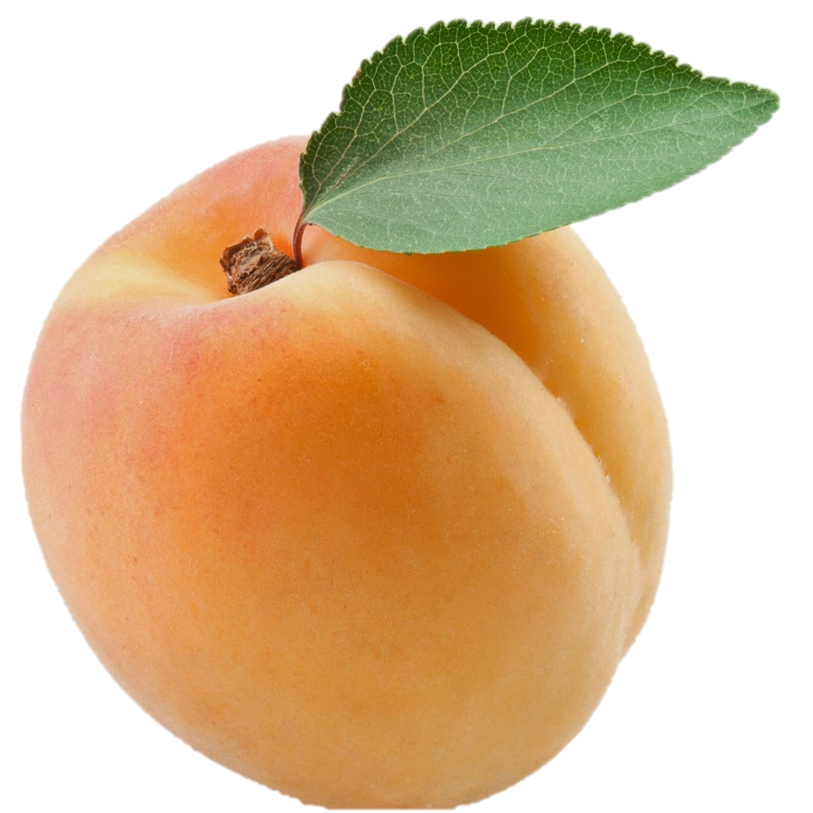


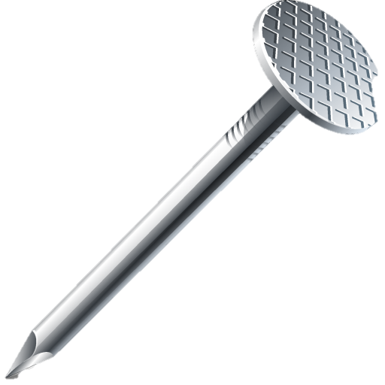

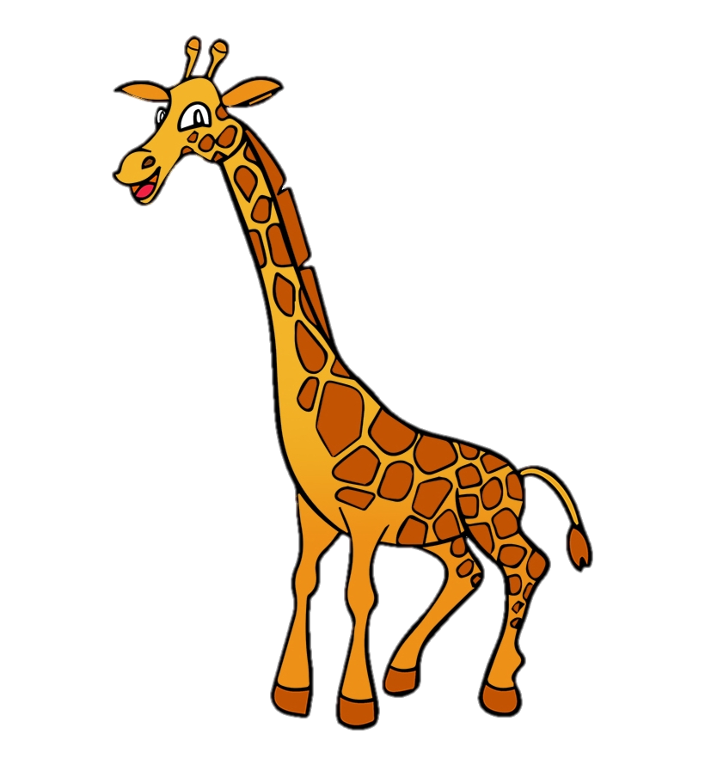
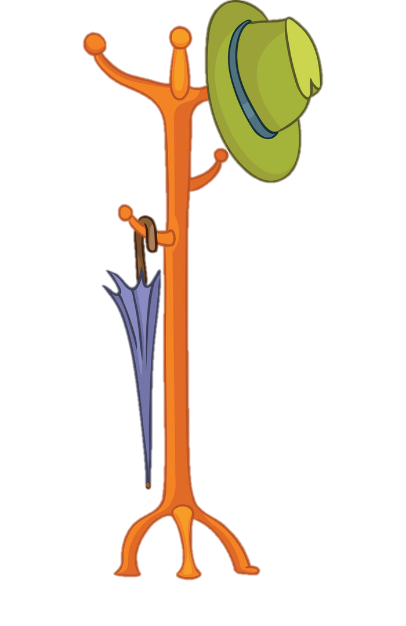

1-тапсырма. Берілген ребусты шешу арқылы мақалды құра.
,,
, ,,
,, ,
,,
,,
, ,,,
,,
,,,,
кім?
қайда?
не істейді?
Өнерлі – өрге жүзеді.
Ал енді мақалдағы әрбір сөзге сұрақ қояйық.

Slide 4
Сөйлем мүшелері
Тұрлаулы мүшелер
Тұрлаусыз мүшелер
Бастауыш
Баяндауыш

Slide 5
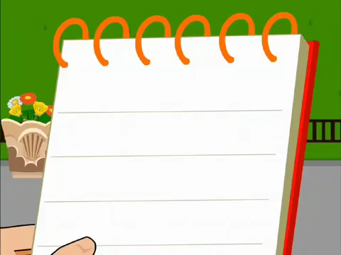

Slide 6
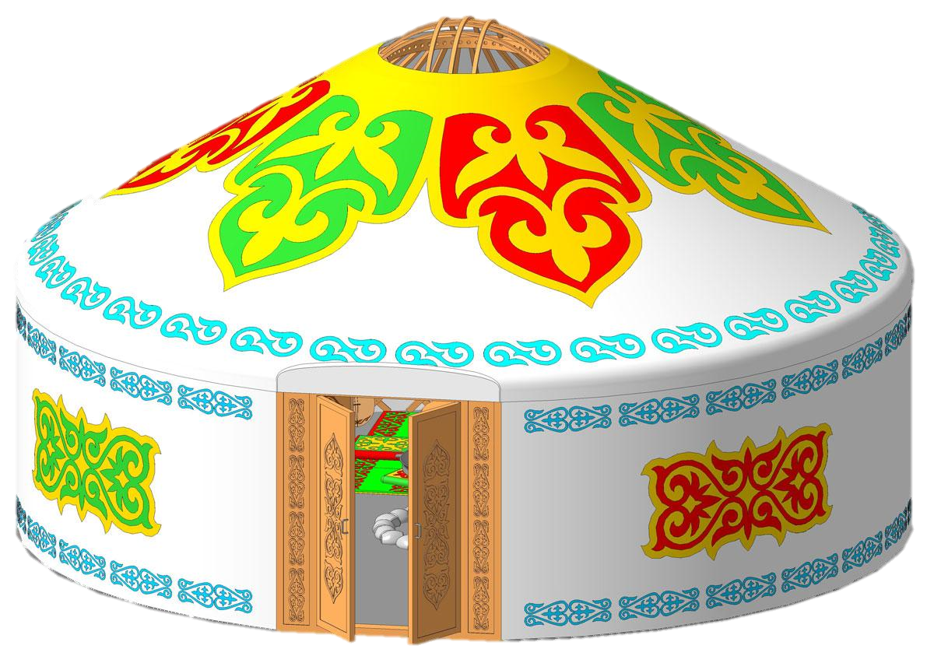
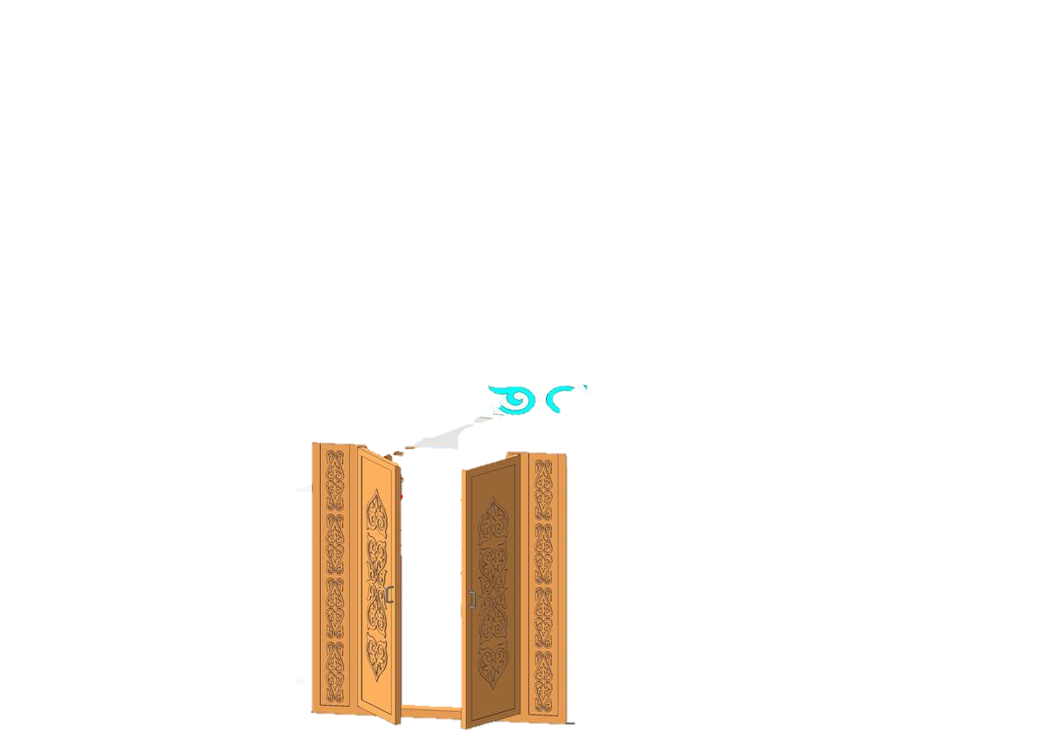
2-тапсырма. Мәтінмен жұмыс. Мәтінді оқы.
Киіз үй – тарихымыздағы ең алғашқы сәулеттік құрылыс. Көшіп-қонуға ыңғайлы. Киіз үйдің жалпы салмағы жиһаздарымен қосқанда 300-400 келіге жуық.
Кереге, уық, шаңырақ, сықырлауық – киіз үйдің негізгі бөлшектері. Кереге киіз үйдің негізгі қаңқасы болып есептеледі. Ол талдан, қайыңнан жасалады.

Slide 7

Сұрақ-жауап
Ата-бабамыз неліктен киіз үйді пайдаланған?
Киіз үйдің негізгі бөлшектеріне нелер жатады?
Кереге неден жасалады?
- Көшіп-қонуға ыңғайлы болғандықтан.
- Кереге, уық, шаңырақ, сықырлауық.
- Кереге талдан, қайыңнан жасалады.

Slide 8
Бірінші сөйлемді көшіріп жазып, сөйлемнен бастауышты тауып астын бір сызықпен сыз.
Киіз үй
Киіз үй – тарихымыздағы ең алғашқы сәулеттік құрылыс. Көшіп-қонуға ыңғайлы. Киіз үйдің жалпы салмағы жиһаздарымен қосқанда 300-400 келіге жуық.
Кереге, уық, шаңырақ, сықырлауық – киіз үйдің негізгі бөлшектері. Кереге киіз үйдің негізгі қаңқасы болып есептеледі. Ол талдан, қайыңнан жасалады.

Slide 9

Оқулықпен жұмыс. 99-бет, 6-жаттығу. Сөйлемдерді көшіріп жаз.
не?
кім?
Киіз үй тігілді. Атам төрге жайғасты. Балалар далада ойнады.
кімдер?
- Қарамен жазылған сөздердің астын сыз, оларға сұрақ қой. Бұл сөздер қимыл иесі болып тұрғанын дәлелде.

Slide 10

Қимыл, іс-әрекеттің иесін білдіретін сөзді бастауыш дейді. Бастауыш кім? кімдер? не? нелер? деген сұрақтарға жауап береді: Ауылдан әкем келді. Кім? – әкем.

Slide 11

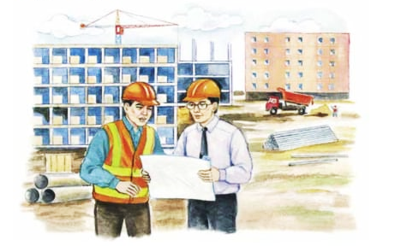
Оқу тапсырмасы
100-бет, 7-жаттығу
Суретке қарап, әңгіме құрап жаз, бастауыштарды тап.

Slide 12

Бүгін білдім:
- Сөйлемнің тұрлаулы мүшесі бастауыш болатынын білдім.
- Бастауыштың сұрақтарын қоя білемін.
- Сөйлемнен бастауышты таба аламын.

